Slide 1
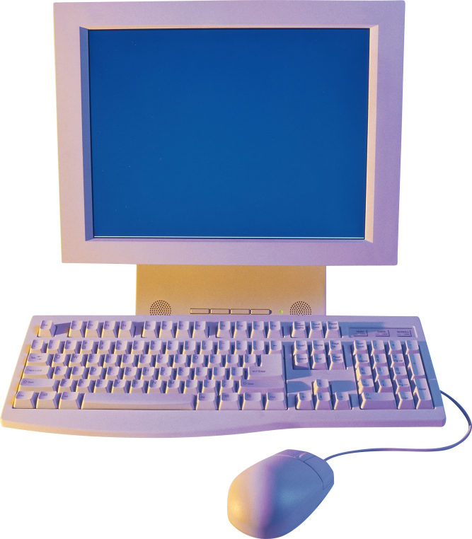
Интерактивная игра
«Безопасность школьников
в сети Интернет»
Саглай Ирина Владимировна
учитель русского языка и литературы
МБОУ СОШ № 28 ст. Тамань
Краснодарский край

Slide 2
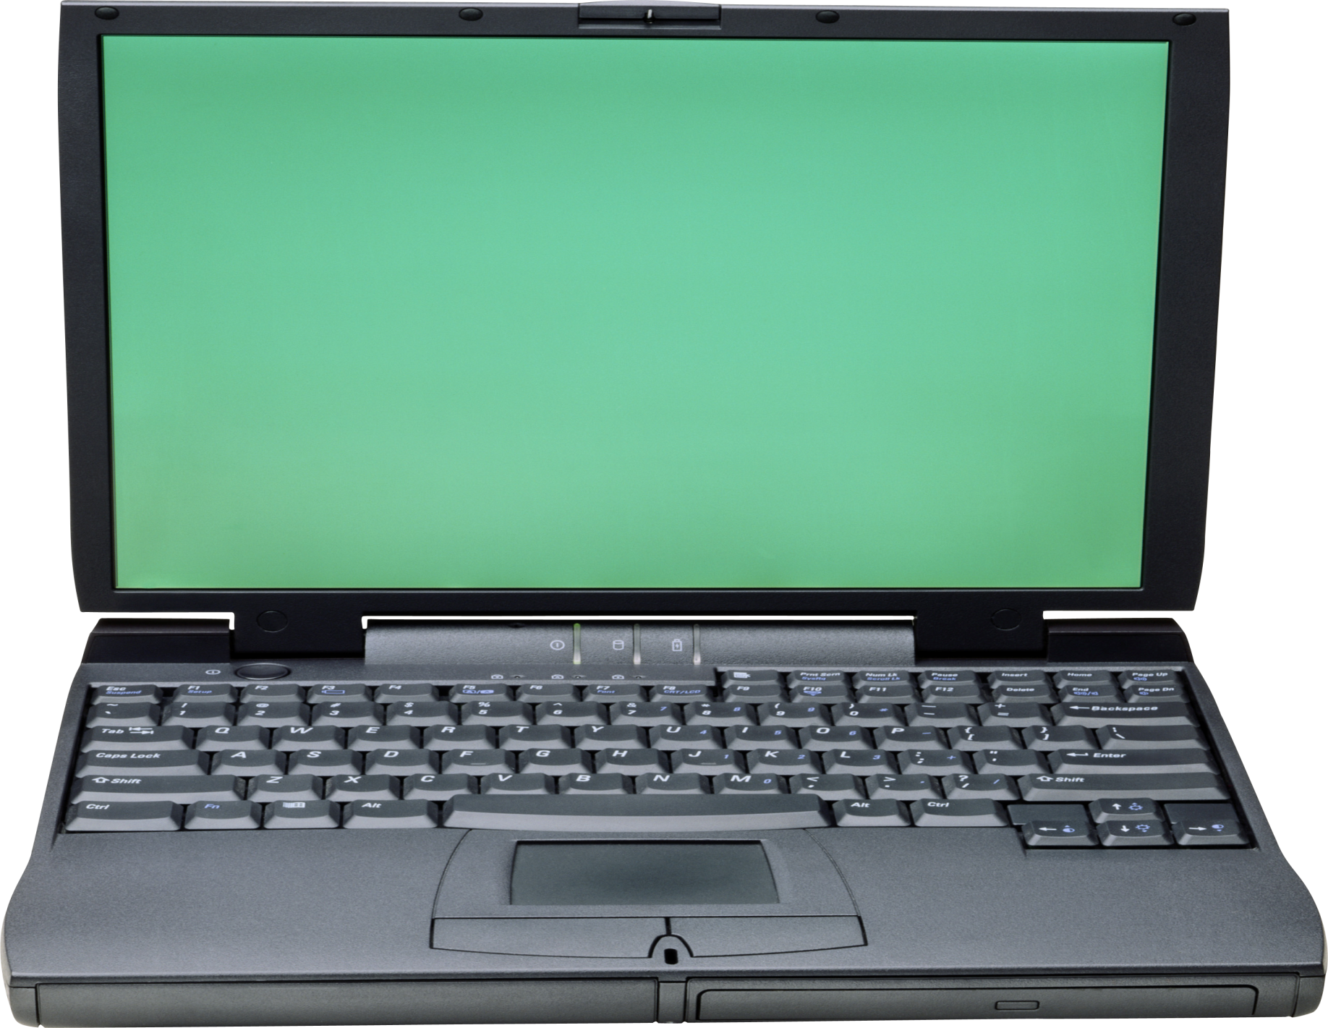
Дорогие друзья!
Вам предстоит увлекательная игра. При переходе к заданиям вы познакомитесь с малышами, которые осваивают Интернет. Помогите им! Обсудите предложенные ситуации и составьте правила безопасного пользования Интернетом вместе ! В конце игры вас ожидает сюрприз! Удачи в игре!

Slide 3
I тур
Почта
Сайты
Вирусы
Общение
10
10
10
10
20
20
20
20
30
30
30
30
Перейти к финалу

Slide 4
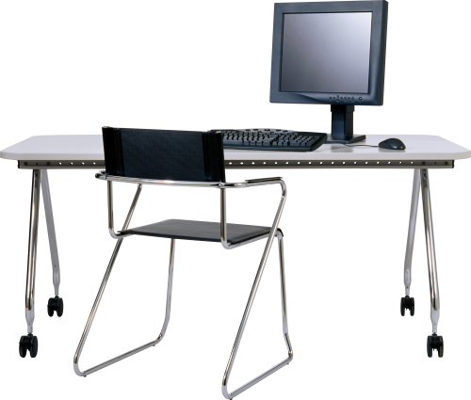
10
Почта
Ура! Я получил письмо по электронной почте от доброй феи!
А ты знаком с этой феей? Интересно, как она узнала твой адрес?
Если тебе пришло сообщение с незнакомого адреса, его лучше не открывать. Подобные письма могут содержать вирусы.
Правило

Slide 5
10
Сайты
Я забыл свой домашний адрес, подскажи, а то меня не зарегистрируют в эту игру!
А для чего им твой домашний адрес, они что в гости к тебе собрались?
Когда ты регистрируешься на сайтах, не указывай личную информацию (номер мобильного телефона, адрес места жительства и другие данные).
Правило

Slide 6
10
Вирусы
Мой компьютер показывает блестящую картинку, которая все время мигает! Весело!
Ничего веселого, твой компьютер вообще больше ничего, кроме этой картинки, не покажет!
Антивирусник купи.
Знает каждый из ребят:
Вирусы всегда вредят.
Может разыграться драма-
Уничтожится программа.
Правило

Slide 7
10
Общение
Вот это да! Мой виртуальный друг пригласил меня сегодня в парк погулять!
Нет! Не ходи!
Если человек, с которым ты познакомился в интернете, предлагает тебе встретиться в реальной жизни, то предупреди его, что придешь навстречу со взрослым. Если твой виртуальный друг действительно тот, за кого он себя выдает, он нормально отнесется к твоей заботе о собственной безопасности.
Правило

Slide 8
20
Почта
Я сегодня получил 100 писем в папку «Спам»! Вот сколько у меня друзей теперь!
И что же ты всем собираешься отвечать?!
Нежелательные письма от незнакомых людей называются «Спам». Если ты получил такое письмо, не отвечай на него. Если ты ответишь на подобное письмо, отправитель будет знать, что ты пользуешься своим электронным почтовым ящиком, и будет продолжать посылать тебе спам.
Правило

Slide 9
20
Сайты
Что-то пошло не так! Этот сайт, на который я забрел случайно, не выпускает меня!
Что же делать?
Знай, как уйти с веб-сайта, если поиск по интернету приведет тебя на неприятный или неприличный веб-сайт. Нажми control-alt-delete, если сайт не позволяет тебе выйти, или выключи монитор компьютера и сообщи об этом взрослым.
Правило

Slide 10
20
Вирусы
Ура! Я тысячный посетитель сайта! Я выиграл автомобиль! Давай вместе нажмем эту кнопку, и приз будет наш!
Я бы этого не стал делать…
Не верь мигающим картинкам, предлагающим бесплатные вещи и услуги. С их помощью пытаются «поймать на удочку» неопытных пользователей. Этот вид мошенничества так и называется «фишинг»
( «рыбалка» по-английски).
Правило

Slide 11
20
Общение
Этикет, этикет… Хорошо, что в Интернете не нужен никакой этикет!
А про «сетевой этикет» ты слышал?
Научись ''сетевому этикету'', когда находишься в онлайне. Что считается делать и говорить хорошо, а что нет? Например, если ты печатаешь сообщение ЗАГЛАВНЫМИ БУКВАМИ, твой собеседник может подумать, что ты кричишь на него.
Правило

Slide 12
30
Почта
Мне тут пришло одно письмо, называют меня глупым, да и еще там много всякого. …
Я им сейчас еще похлеще отвечу!
Чем это ты так рассержен?
Если тебе приходят письма с неприятным или оскорбляющим тебя содержанием, если кто-то ведет себя в твоем отношении неподобающим образом, сообщи об этом взрослым.
Правило

Slide 13
30
Сайты
На школьных компьютерах всюду стоят какие-то фильтры. А где мне их взять для моего компьютера? И нужны ли они ?
Может, спросим у родителей?
Попроси родителей установить программное обеспечение для фильтрации информации из интернета, которое блокировало бы ''неправильные'' сайты.
Правило

Slide 14
30
Вирусы
Проверяй скачиваемые файлы специальной программой – антивирусом. В Интернете можно заразить компьютер вирусом. Чтобы этого не случилось, сохраняй на компьютер только лицензионную (разрешённую к размещению) информацию. Не скачивай и не открывай файлы, которые прислали незнакомцы.
Мне прислали очень полезную программу через почту. Сейчас попробую ее установить!
Я бы сначала все проверил…
Правило

Slide 15
30
Общение
Стой! Не торопись!
Мы с друзьями здорово отдохнули на море! Сейчас все фотки выложу в Интернет!
Ты должен знать, что если ты публикуешь фото или видео в интернете — каждый может посмотреть их. Не публикуй фотографии, на которых изображены другие люди. Делай это только с их согласия. Публикуй только такую информацию, о публикации которой не пожалеешь.
Правило

Slide 16
Финал
Вместе сделайте плакат, на котором напишите и нарисуйте 5 правил – советов для всех ребят : «Безопасный Интернет»!

Slide 17
Суперсовет!
Суперприз!
Собери пазлы!
Не проводи в Интернете слишком много времени. Ведь общение в сети будет тем увлекательнее, чем насыщеннее реальная жизнь!
Notes:
Макрос создан программистом Хансом Хофманом (Германия), доработан Комаровским Д.Н.

Slide 18
Используемые источники
http://detionline.com/assets/files/journal/9/pract9.pdf
http://interneshka.org/events/gallery/153/2909/
http://www.events.volga.rt.ru/?id=3011
http://www.murzilka.org/izba-chitalnya/archive/2012/vypusk-3/bezopasnyjj-internet/
http://papus666.narod.ru/clipart/e/elek/tehno02.png
http://img-fotki.yandex.ru/get/9319/981986.83/0_8f4ed_3edfaf7b_orig
http://img-fotki.yandex.ru/get/9499/981986.84/0_8f504_161251d6_orig
http://s54.radikal.ru/i145/1209/ed/9b3ef2402ead.png
http://papus666.narod.ru/clipart/e/elek/tehno125.png
http://img-fotki.yandex.ru/get/9253/981986.84/0_8f529_2740305_orig
http://abali.ru/wp-content/uploads/2013/07/Minion-Amazed-icon.png
http://abali.ru/wp-content/uploads/2013/07/Minion-Big-icon.png
http://abali.ru/wp-content/uploads/2013/07/Minion-Shy-icon.png
http://abali.ru/wp-content/uploads/2013/07/Minion-Sad-icon.png
http://i33.beon.ru/77/40/154077/80/8007980/0.jpeg
http://desktopwallpapers.org.ua/pic/201209/2560x1600/desktopwallpapers.org.ua-19371.jpg
http://prettify.ru/_ph/1/956510809.jpg
http://simfschool28.nethouse.ru/static/img/0000/0003/6170/36170372.si2ltr164h.W665.jpg

